Slide 1

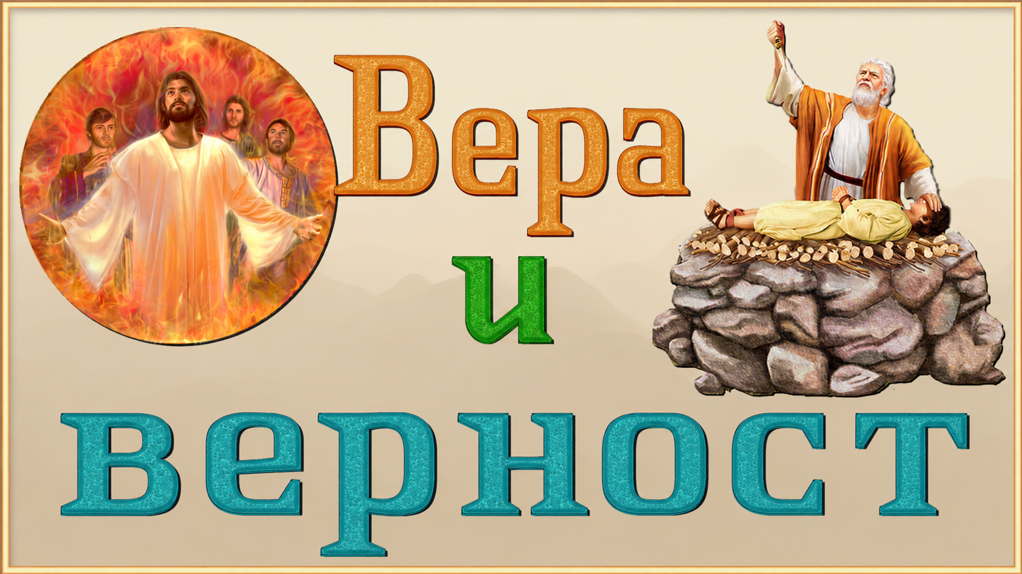
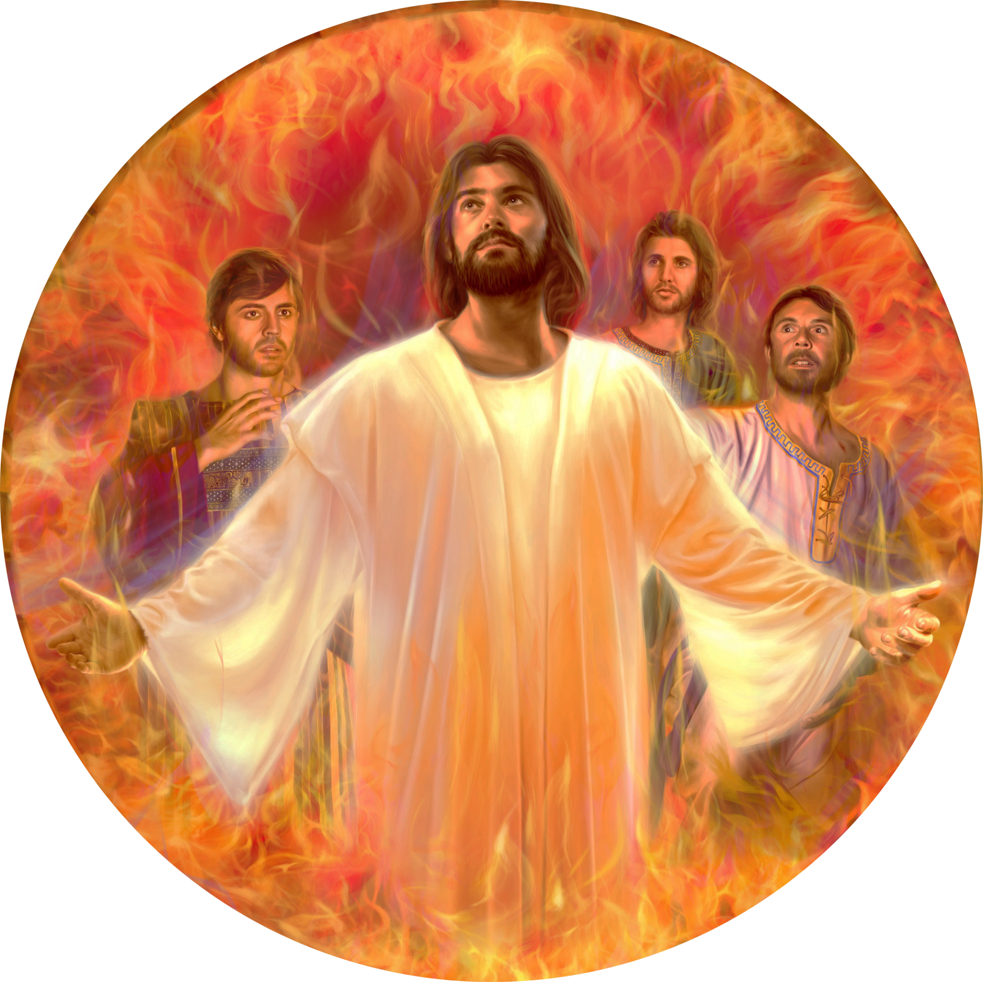
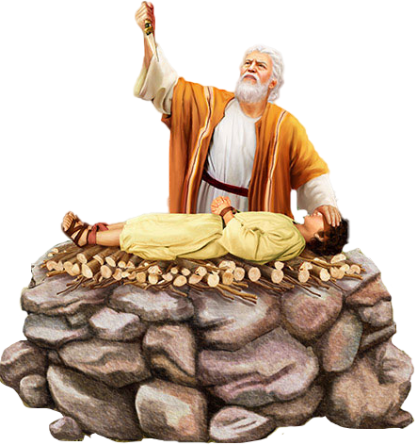

Slide 2

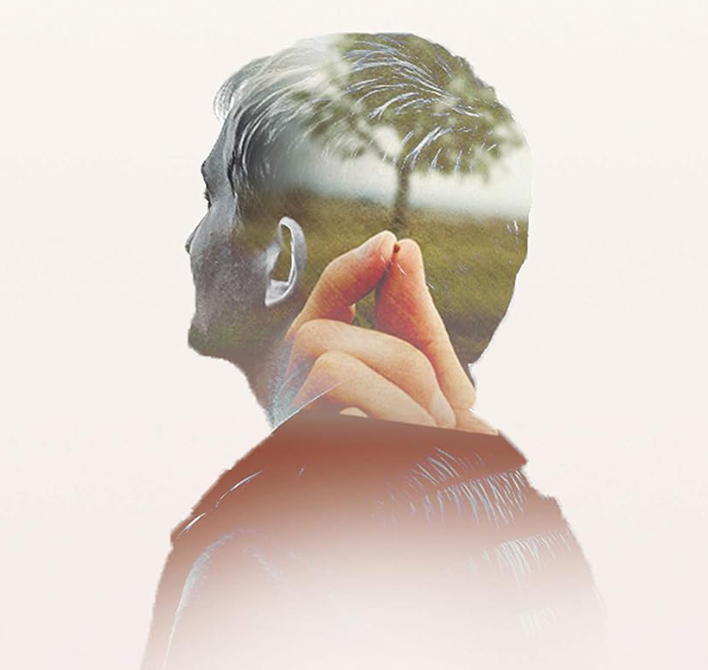
Евреите 11 се нарекува „поглавје на верата“ или „галерија на верата“. Ги истакнува библиските личности кои живееле како поклоници, верувајќи во вечни, а не земски ветувања. Тоа е повик за верност, послушност и истрајност во услови на тешкотии.
Што е вера? Апостол Павле одговара на ова во стих 1: „А верата е доверба во она на што се надеваме и увереност во она што не го гледаме.“
Тој продолжува во стих 6: „А без вера е невозможно да му се угоди на Бога, зашто секој што доаѓа кај Него мора да верува дека Тој постои и дека ги наградува оние што искрено Го бараат.“
Во оваа презентација, ќе се сетиме на луѓето кои ја покажале својата вера, кои постапки ги навеле да дејствуваат врз основа на таа вера и лична примена.
„Верата се состои во довербата во Бога, во верувањето дека Тој нè сака и знае што е најдобро за наше добро. Така, наместо нашиот пат, Тој нè води да го претпочитаме Неговиот. Наместо нашето незнаење, Тој ја прифаќа Неговата мудрост; наместо нашата слабост, Неговата сила; наместо нашиот грев, Неговата праведност. Нашиот живот, ние самите, веќе сме Негови; верата го признава Неговото право на поседување и го прифаќа Неговиот благослов. Вистината, интегритетот и чистотата се посочени како тајни на успехот во животот. Верата е она што нè става во поседување на овие доблести. Секој добар импулс или стремеж доаѓа од Бога; верата го прима од Бога животот што единствено може да произведе вистински раст и ефикасност.“-Евангелски работници, 273.

Slide 3
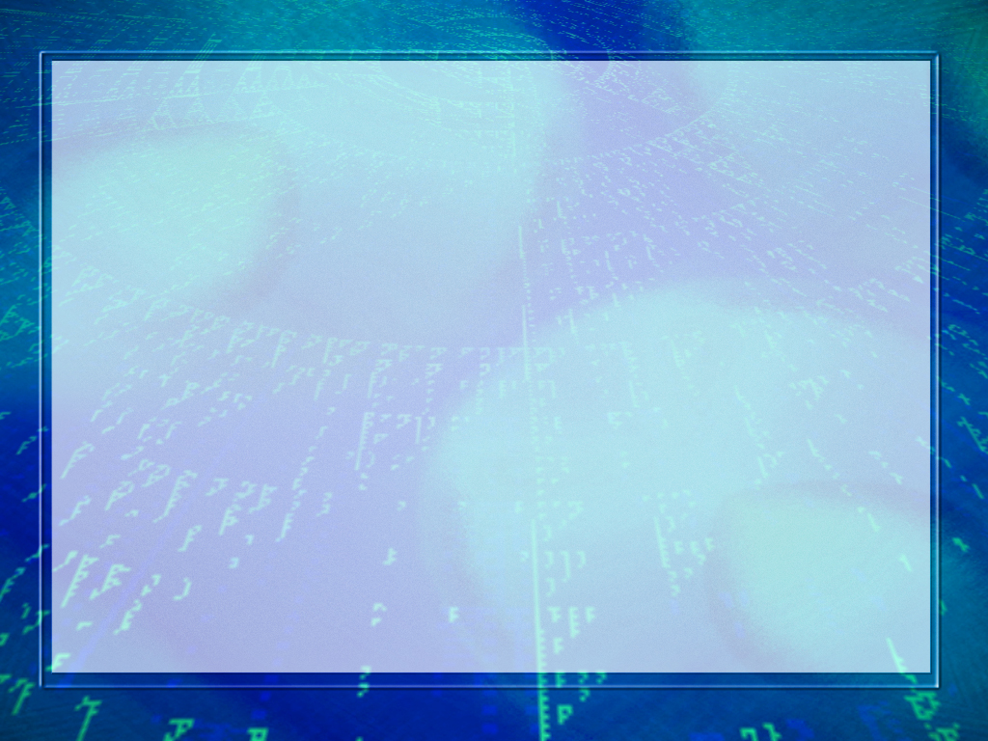

Преку вера разбираме дека универзумот е создаден по Божја заповед, така што она што се гледа не е создадено од она што било видливо. (ст. 3) [Битие 1]
Es ticu, ka Dievs radīja Visumu un to uztur.
Notes:
Creó que Dios creó el universo y lo sustenta.

Slide 4

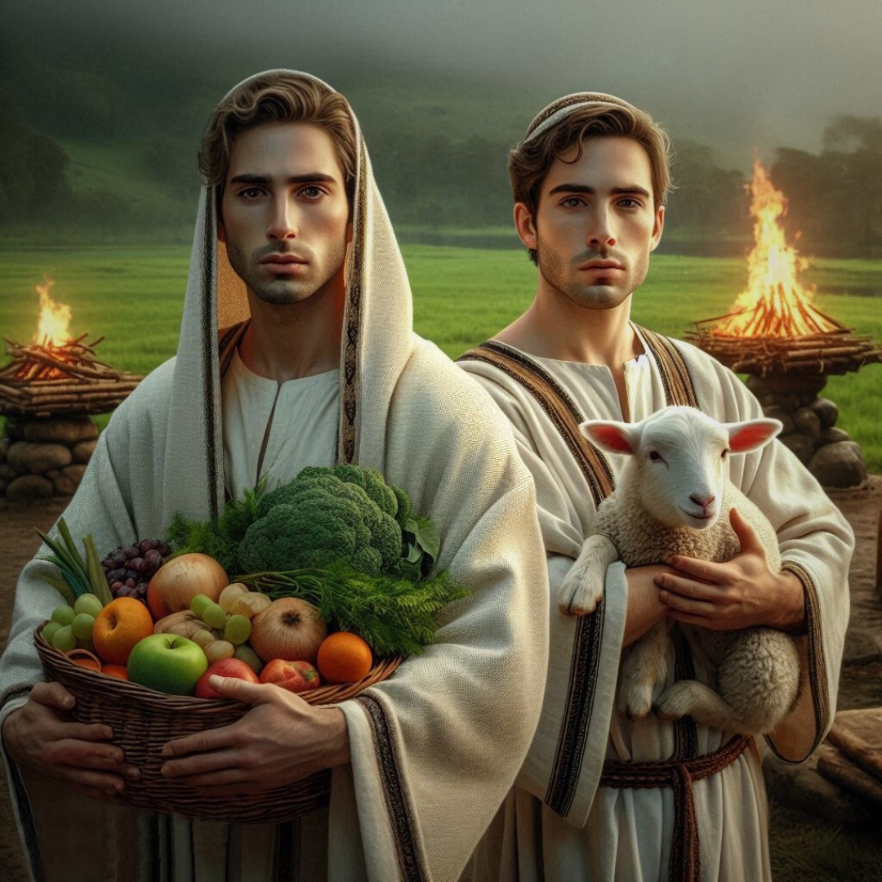
Со вера, ги следам Божјите упатства
Авел
Со вера______Му принесе на Бога жртва поприфатлива од Каиновата, преку која беше потврден како праведен, бидејќи самиот Бог го пофали со прифаќањето на неговите дарови. И преку верата, иако е мртов, сè уште зборува. (ст. 4) [Битие 4:2-8]
Notes:
Obedezco, obedezco, obedezco

Slide 5

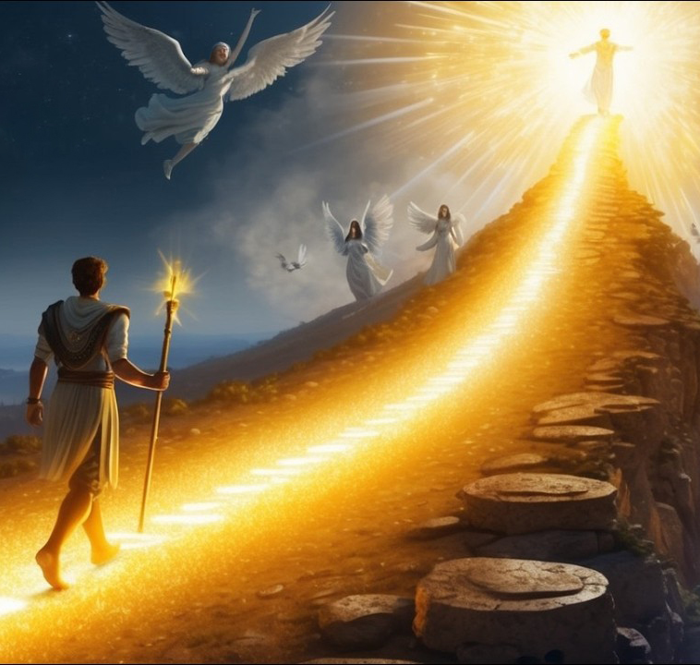
Мојата цел во овој живот е да му угодам на Бога и да одам со Него
Преку вера_____беше вознесен за да не види смрт, и не се најде, зашто Бог Го вознесе. Зашто пред да биде вознесен, беше потврдено дека Му угодил на Бога. (ст. 5) [Битие 5:24]
Енох
Notes:
Mi meta en esta vida es agradar a Dios y caminar con Él

Slide 6

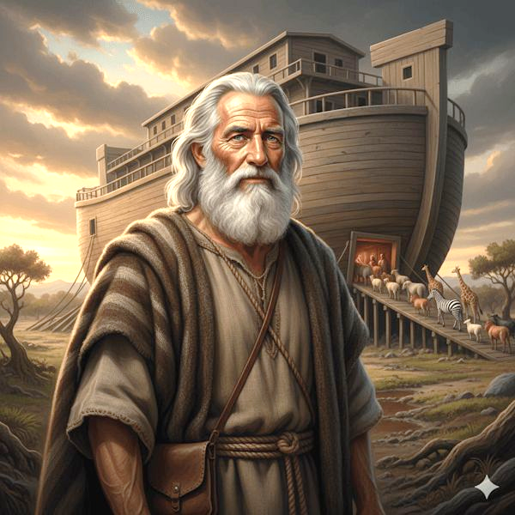
Дури и ако нешто е невозможно, ако Бог рекол дека ќе се случи, јас верувам во тоа и дејствувам соодветно.
Со вера____, откако доби предупредување од Бога за она што сè уште не се гледаше, во свет страв изгради ковчег за да го спаси своето семејство. Со вера го осуди светот и стана наследник на праведноста што е според верата. (ст. 7) [Битие 6]
Ное
Notes:
Aunque algo sea imposible si Dios ha dicho que sucederá yo lo creo

Slide 7

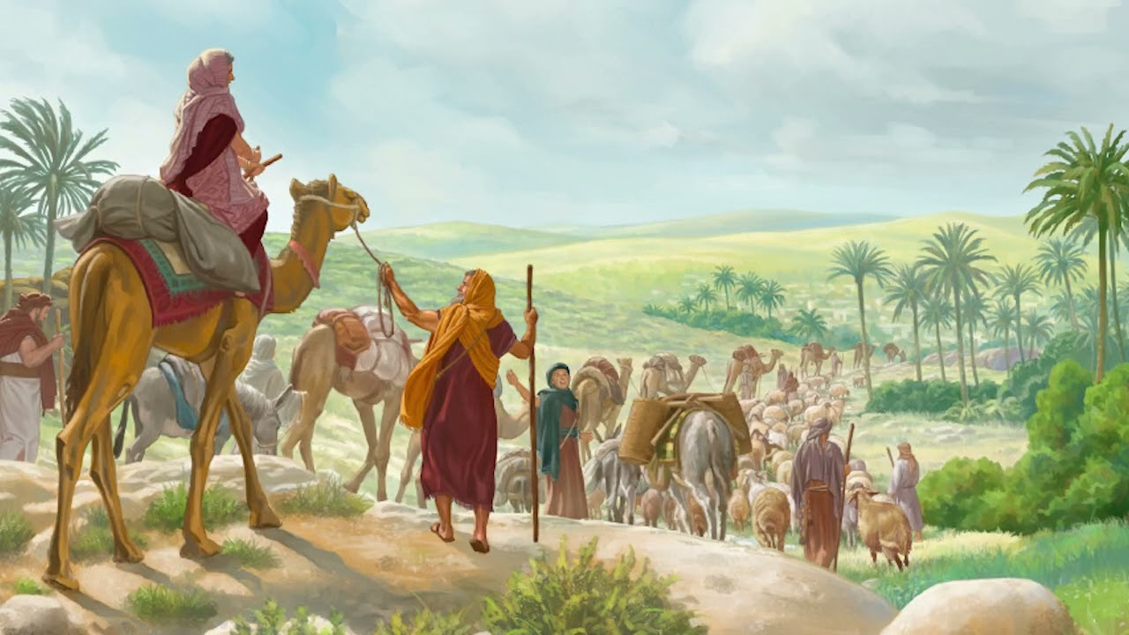
Не гледам во сегашноста, туку во славната иднина што Бог ми ја подготвува.
Авраам
Преку вера________ живееше во ветената земја како странец, како во туѓа земја… зашто се радуваше на градот со темели, чиј архитект и градител е Бог. (ст. 8-10) [Битие 12:1-4]
Notes:
No miro el presente sino el futuro glorioso que Dios me está preparando

Slide 8

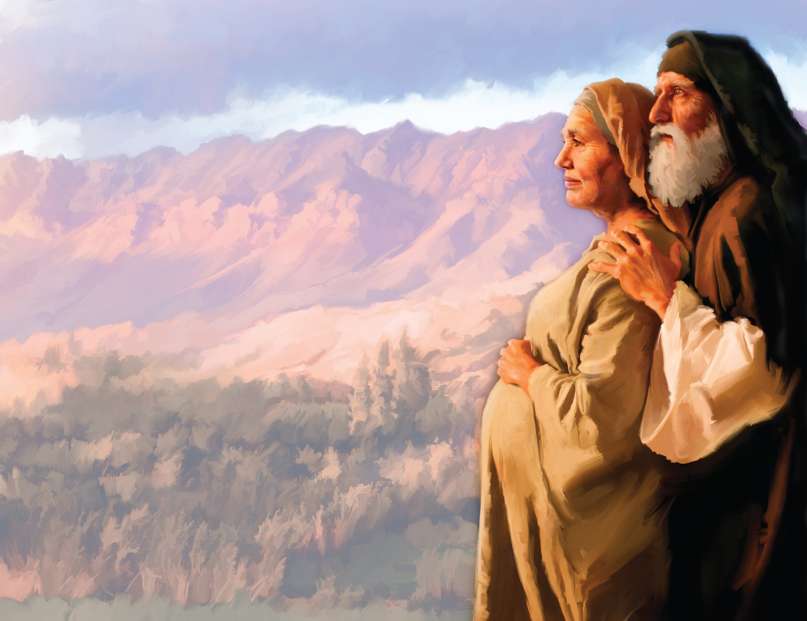
Верувам во неговите ветувања, дури и ако треба долго време да се исполнат.
Преку вера_____ и самата таа, иако беше неплодна, доби сила да зачне; и роди и по раѓањето, бидејќи веруваше дека е верен Оној, Кој ветил. (ст. 11) [Битие 21:1-7]
Сара
Notes:
Creo en sus promesas por más que tarden en cumplirse

Slide 9
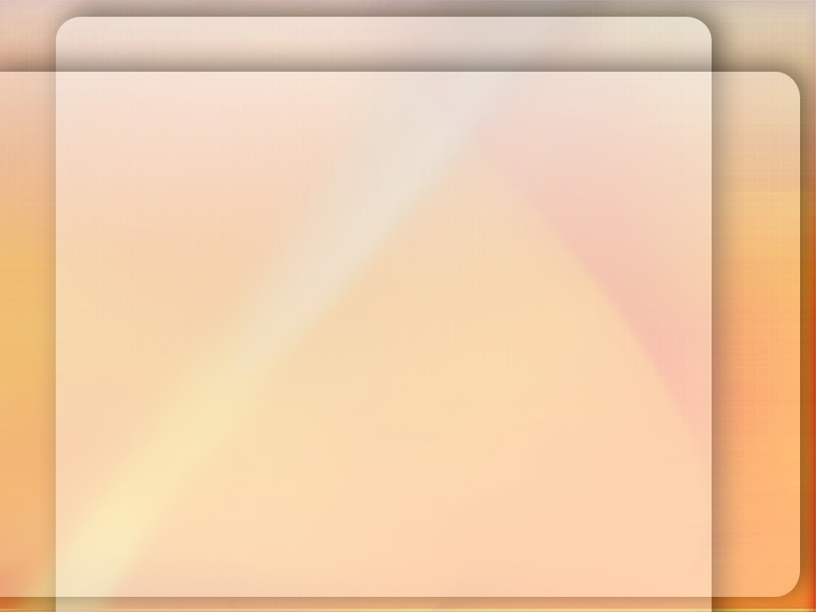
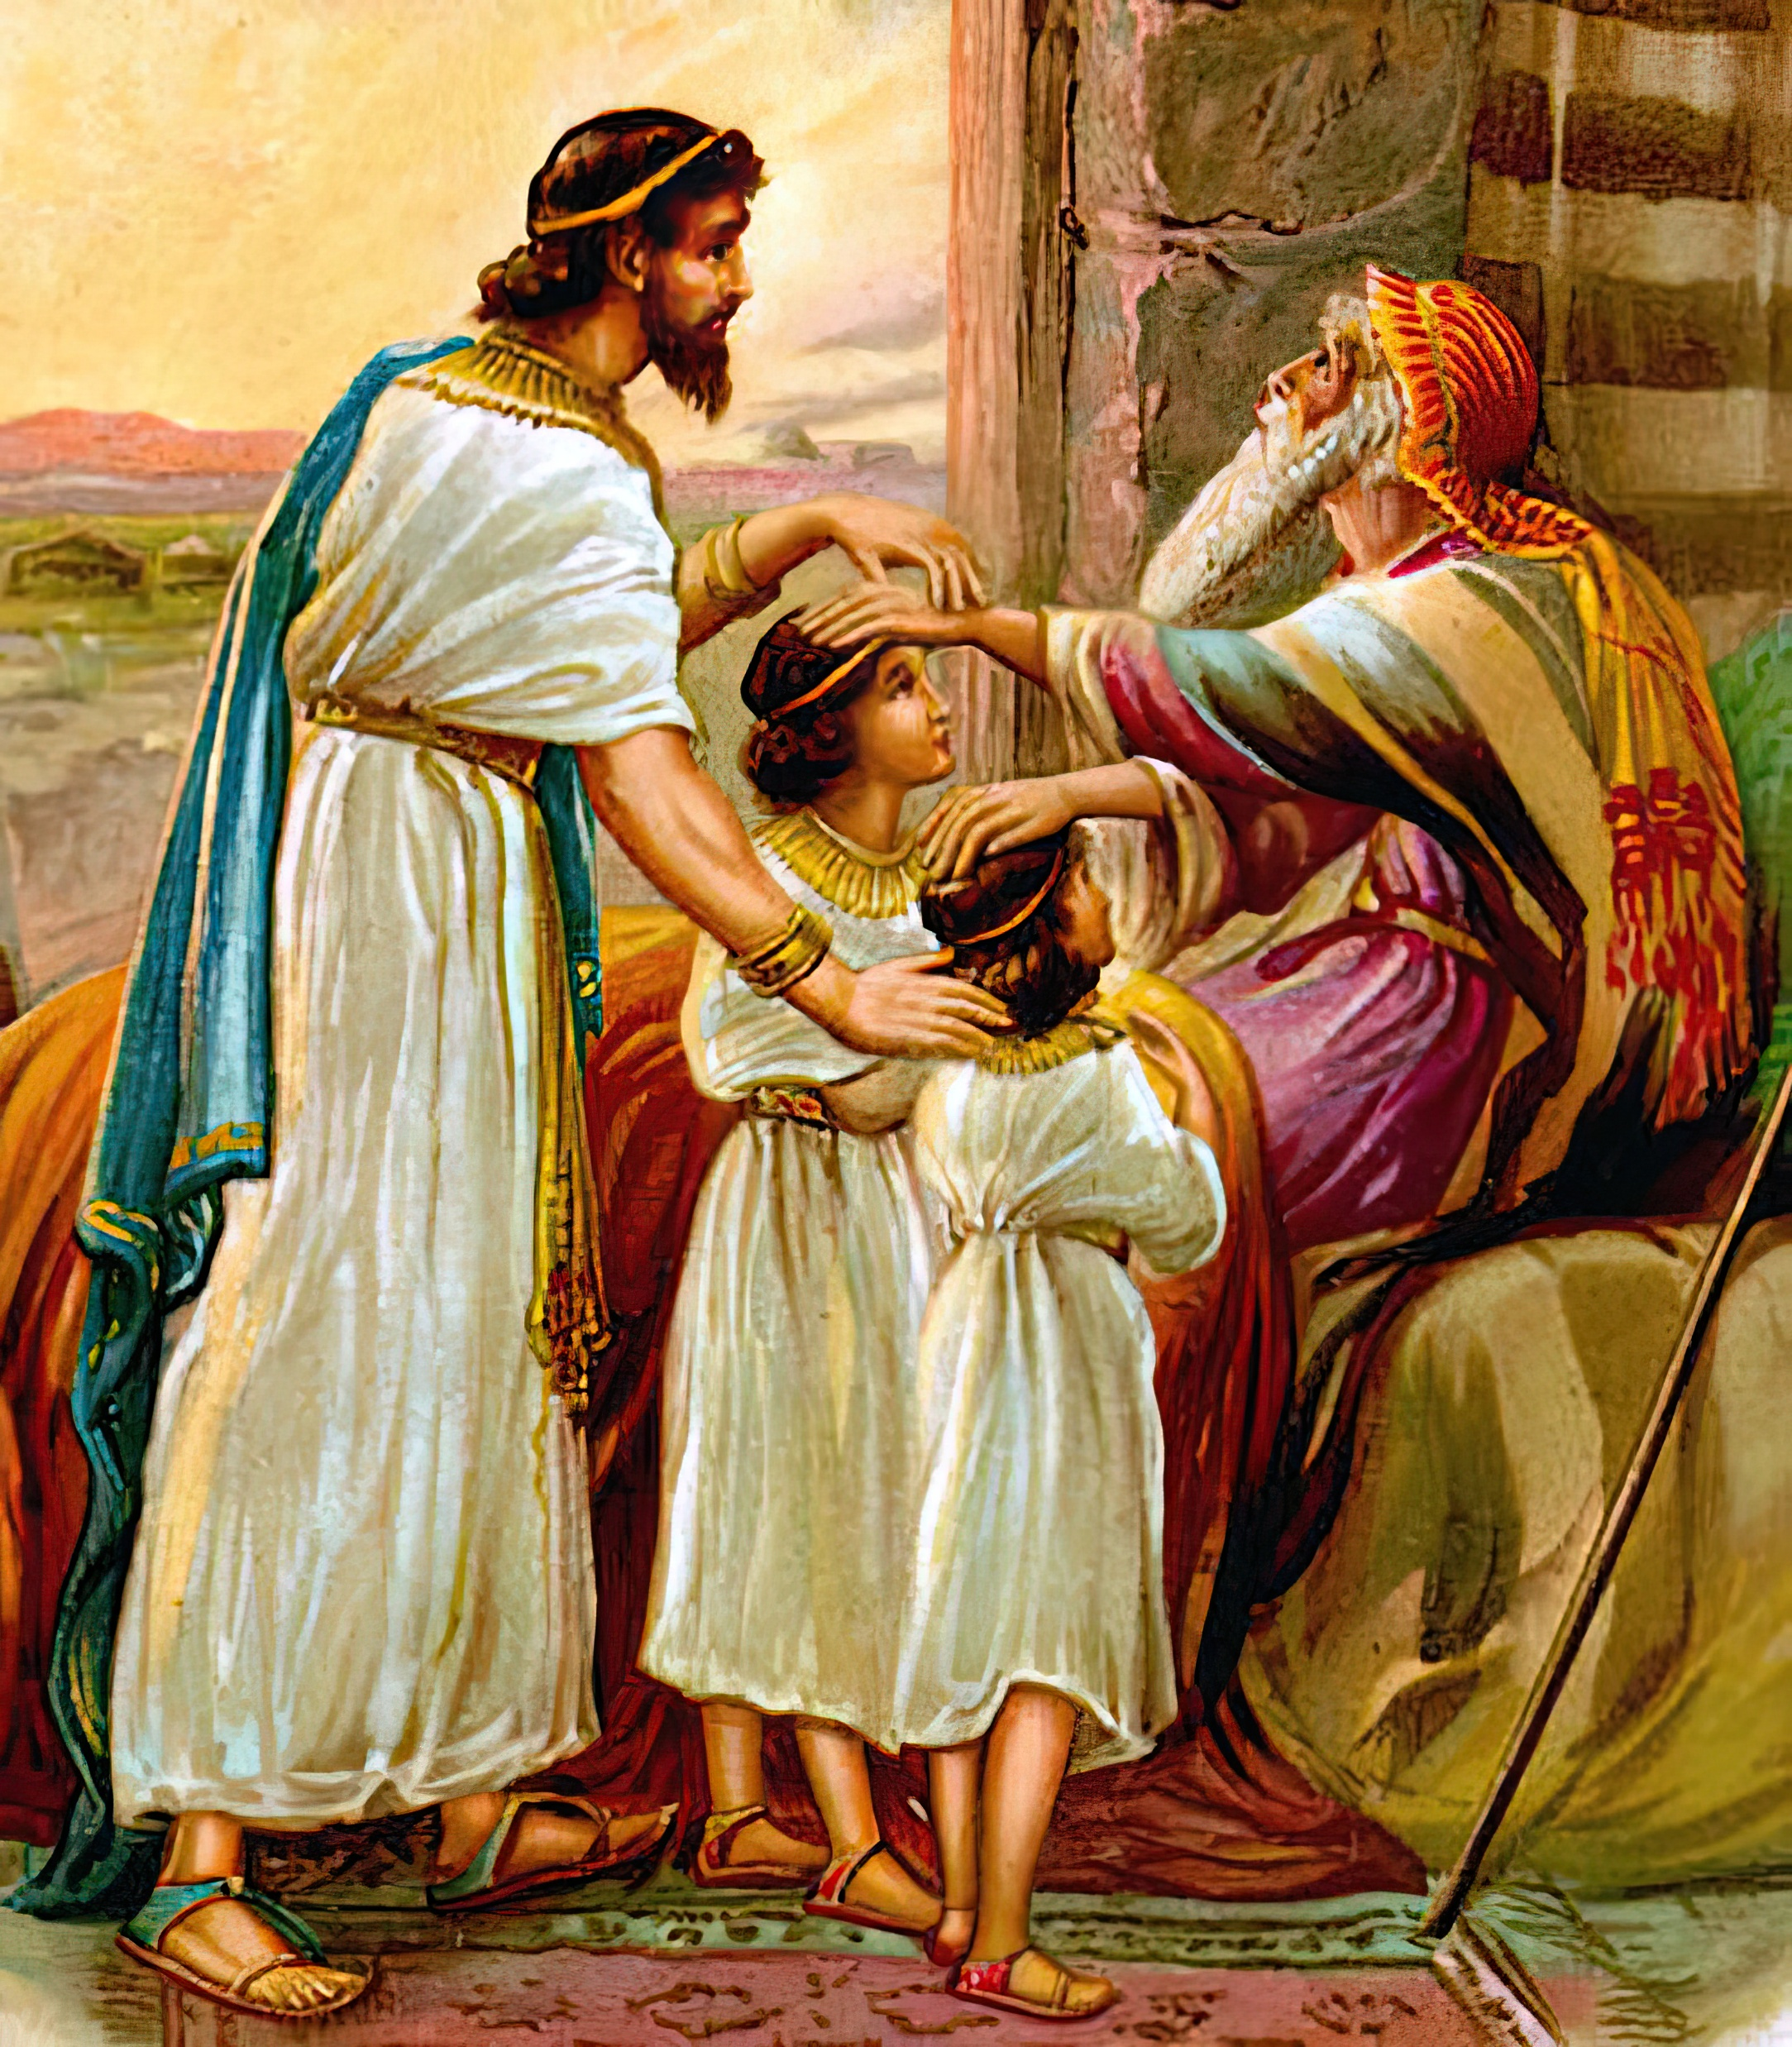
Го обожавам Бога и го благословувам, дури и кога сум пред смрт.
Со вера,______ кога умираше, ги благослови сите синови на Јосиф и се поклони, потпирајќи се на врвот на својот жезол. (ст. 21) [Битие 48:8-20]
Јаков
Notes:
Adoro a Dios aun cuando estoy a punto de morir

Slide 10

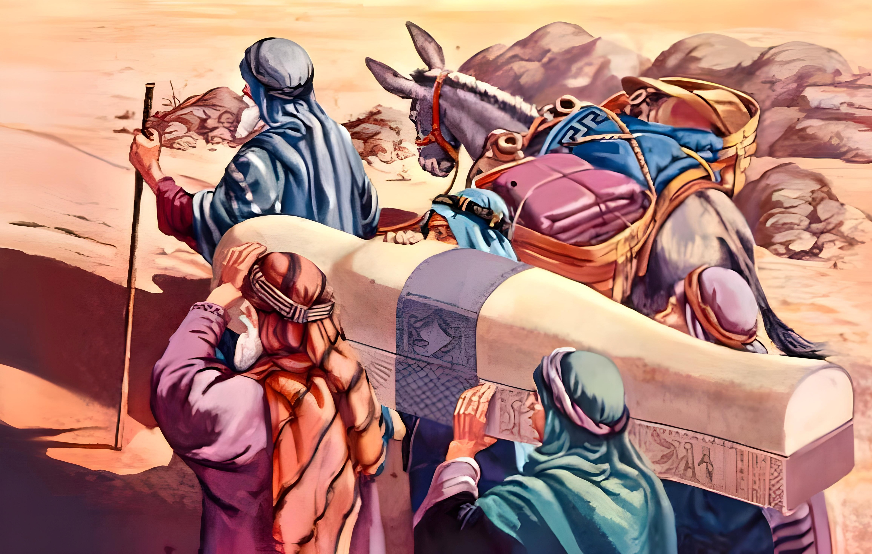
Јосиф
Со вера _______,
Кога умре, тој го спомна заминувањето на децата на Израел и даде заповед во врска со
неговите коски.
(стих 22) [Битие 50:25-26]:25-26]
Оставам сведоштво за идните генерации за сигурноста дека Бог ќе дојде да нè избави.
Notes:
Creo que lo que Dios ha dicho se cumplirá

Slide 11

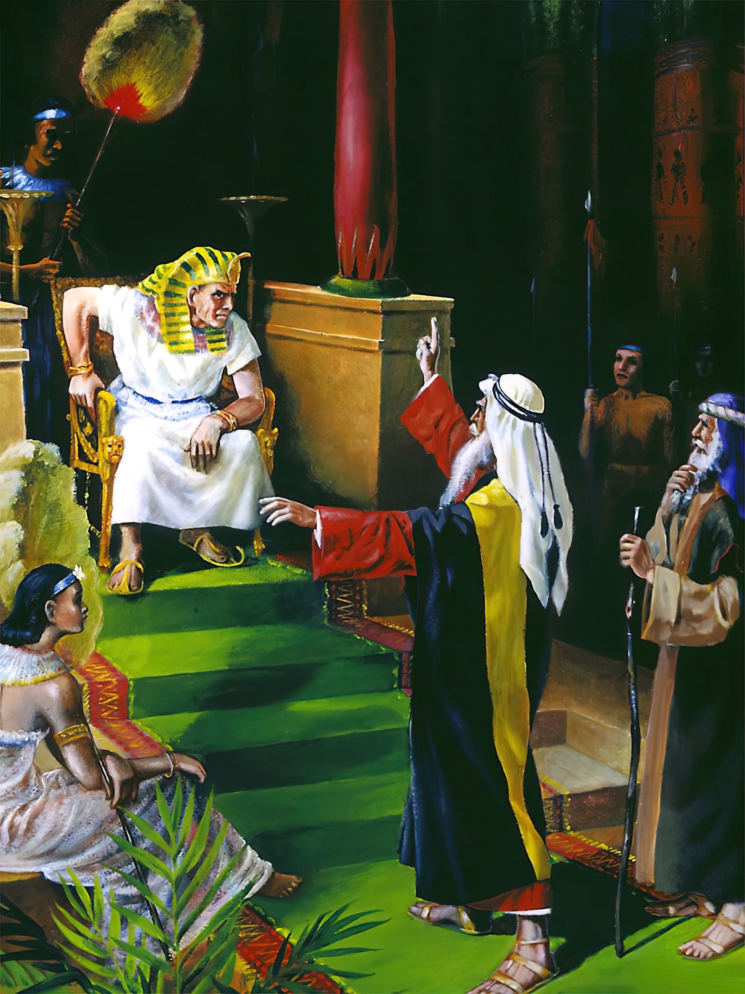
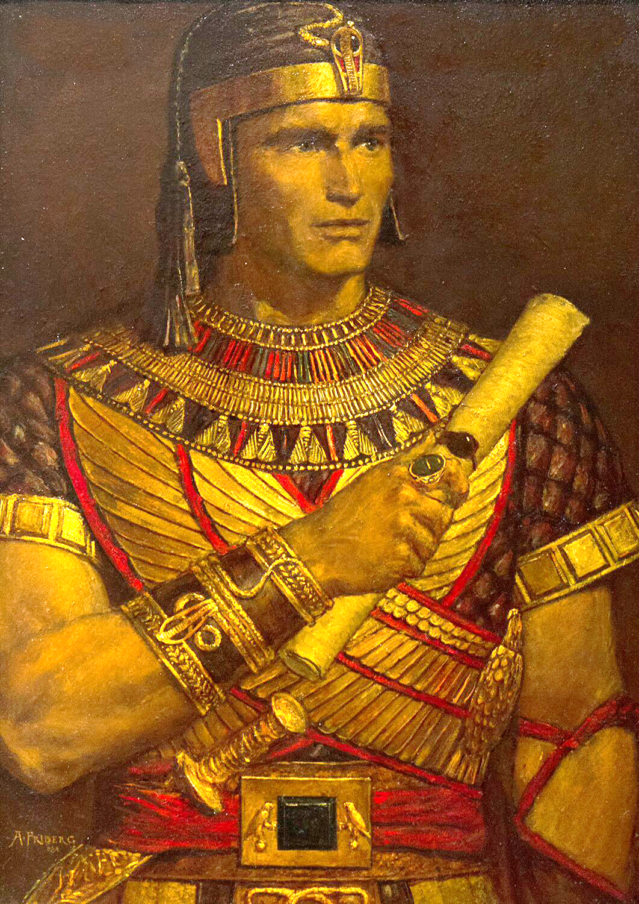
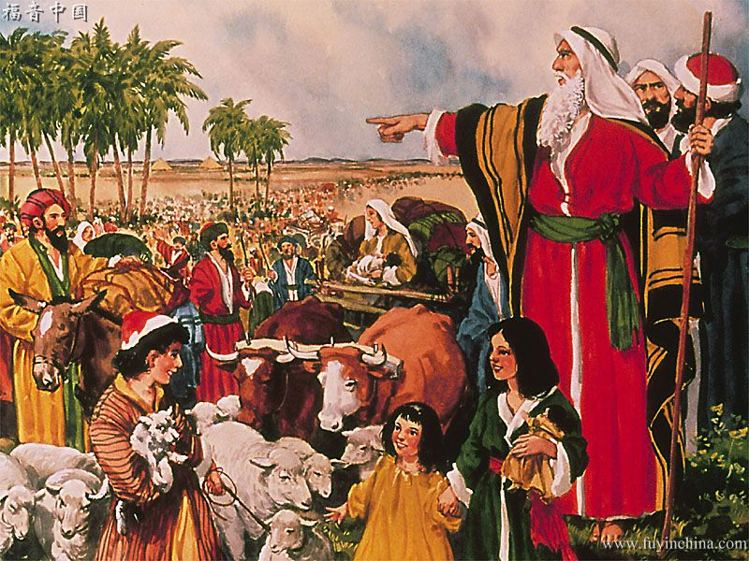
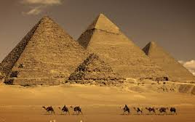
Ги отфрлам световните почести и слави и бирам да бидам дел од Божјиот народ.
Со вера,_______кога порасна, одби да биде наречен син на фараоновата ќерка, избирајќи да биде малтретиран заедно со Божјиот народ отколку да ужива во минливите задоволства на гревот. Срамот заради Христос го сметаше за поскап од египетските богатства. (ст. 24-27) [Излез 5:1]
Мојсеј
Notes:
Rechazo los honores y glorias mundanas por ser parte del pueblo de Dios

Slide 12

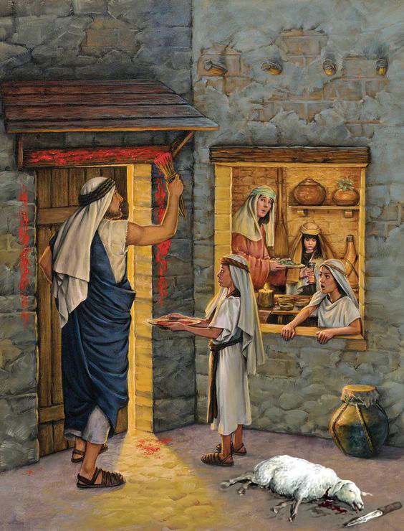
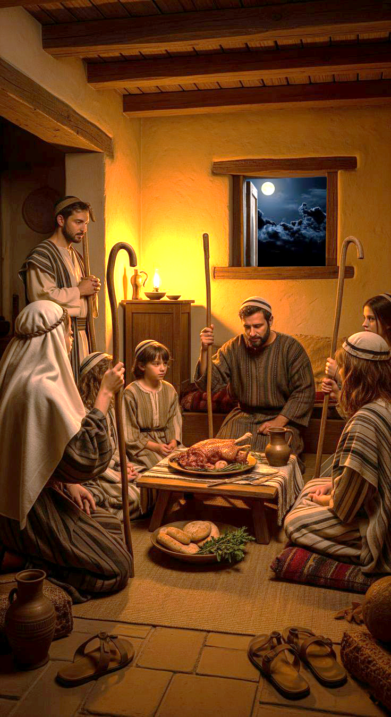
Со вера,_____ ја прослави Пасхата и попрскуваше со крв, за да не ги допре оној што ги уништуваше првородените. (ст. 28)[Излез 12]
Мојсеј
Ја прифаќам замената што ја подготвил Бог.
Notes:
Acepto al sustituto que Dios preparó

Slide 13
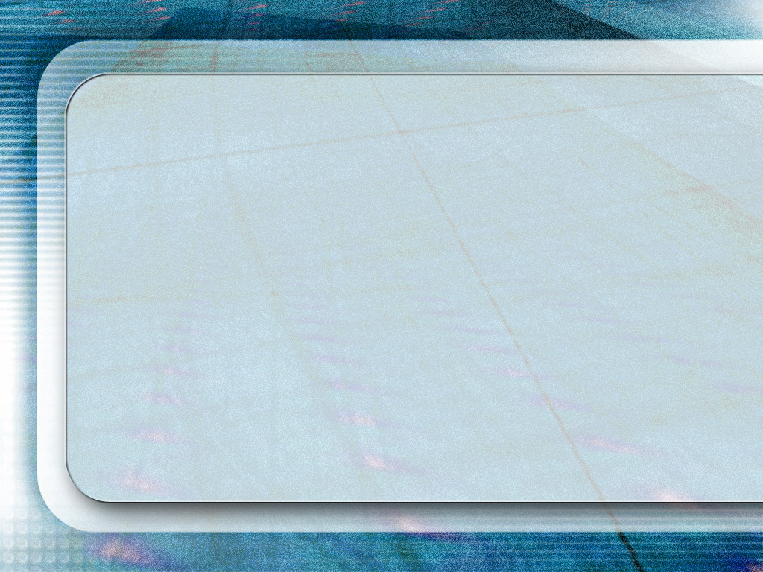
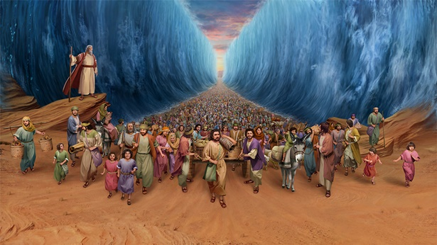
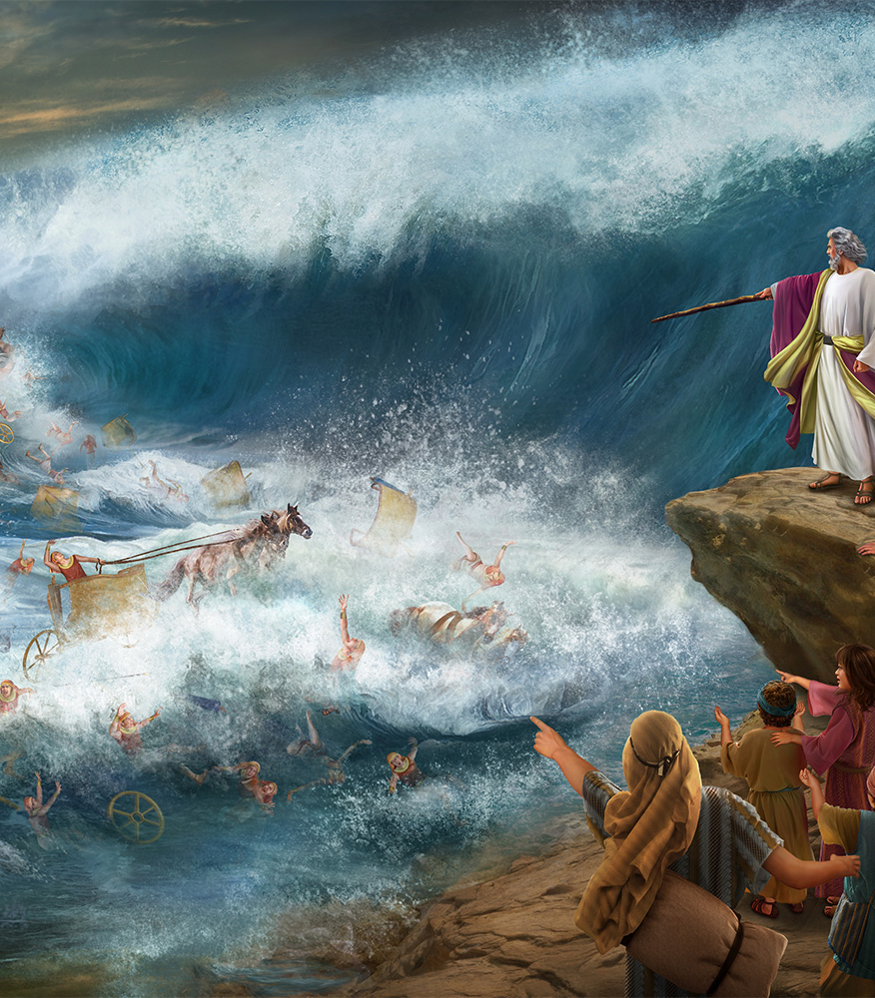
Израелците
Со вера____________ го преминаа Црвеното Море како по сува земја; но кога Египќаните се обидоа да го сторат тоа, се удавија. (ст. 29) [Излез 14]
Продолжувам напред среде прогонство, знаејќи дека Бог на крајот ќе го уништи злото.
Notes:
Avanzo en medio de persecuciones sabiendo que Dios destruirá el mal

Slide 14
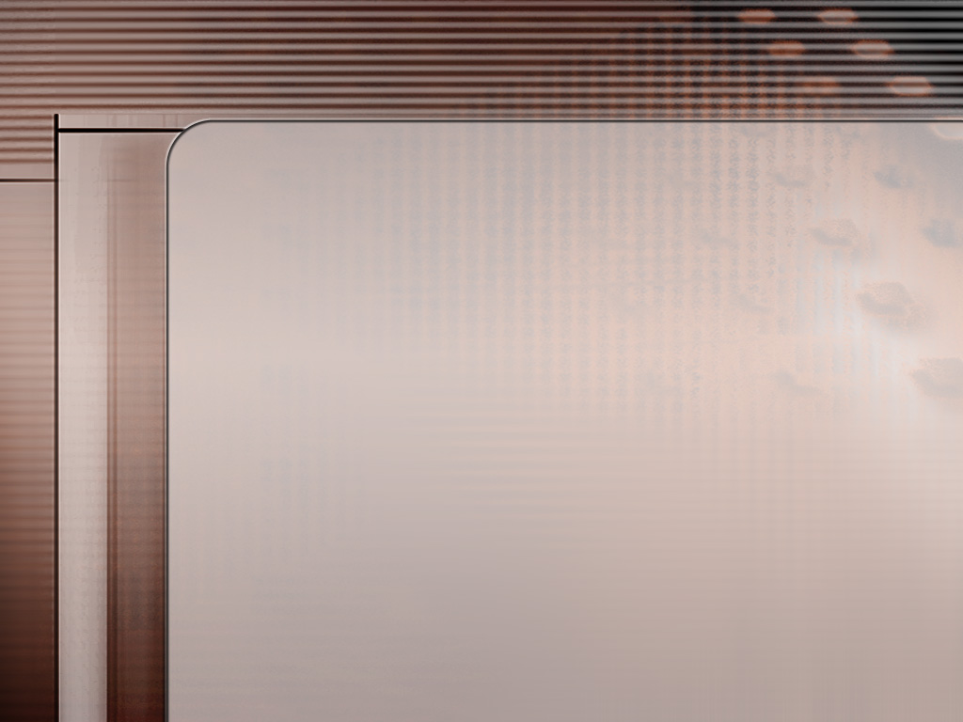
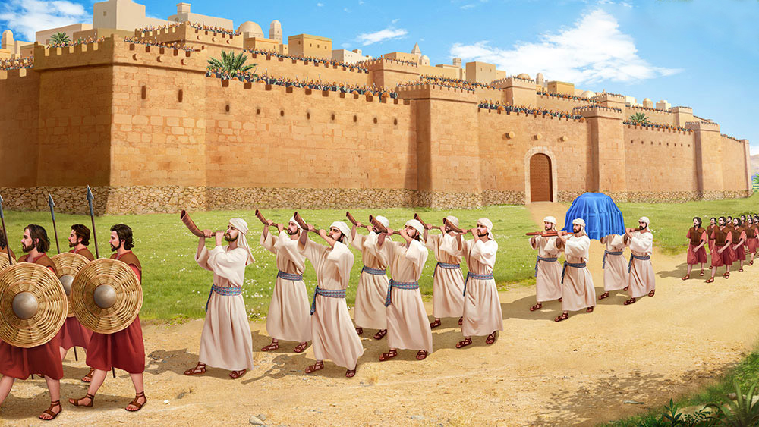
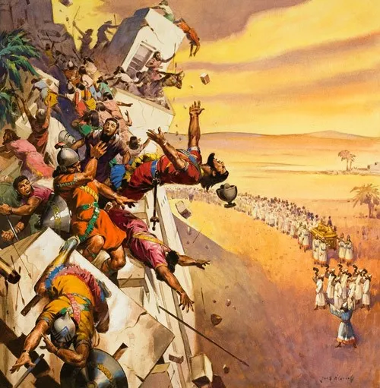
Јас правам што ми заповеда Бог, знаејќи дека Бог ќе го направи својот дел.
Со вера___________________ паднаа ѕидините на Ерихон откако беа опколени седум дена. (ст. 30) [Исус Навин 6]
на народот на Израел
Notes:
Hago lo que Dios me ordena sabiendo que Dios hará su parte

Slide 15
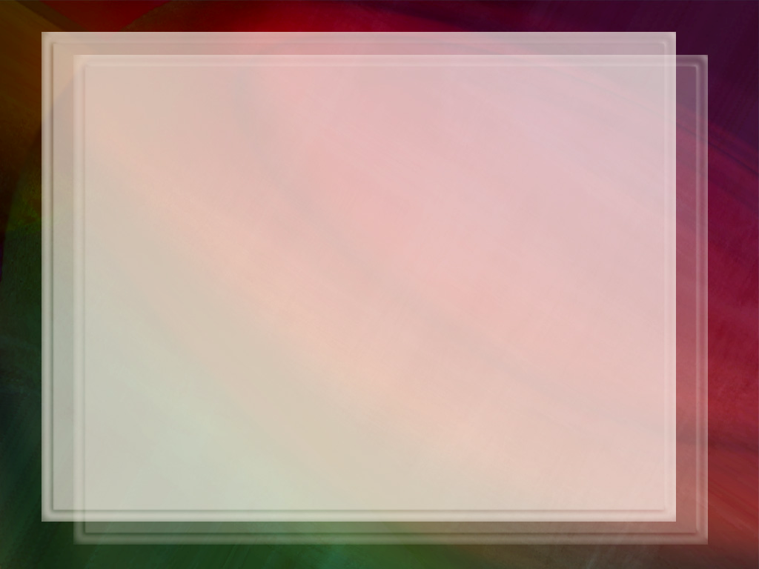

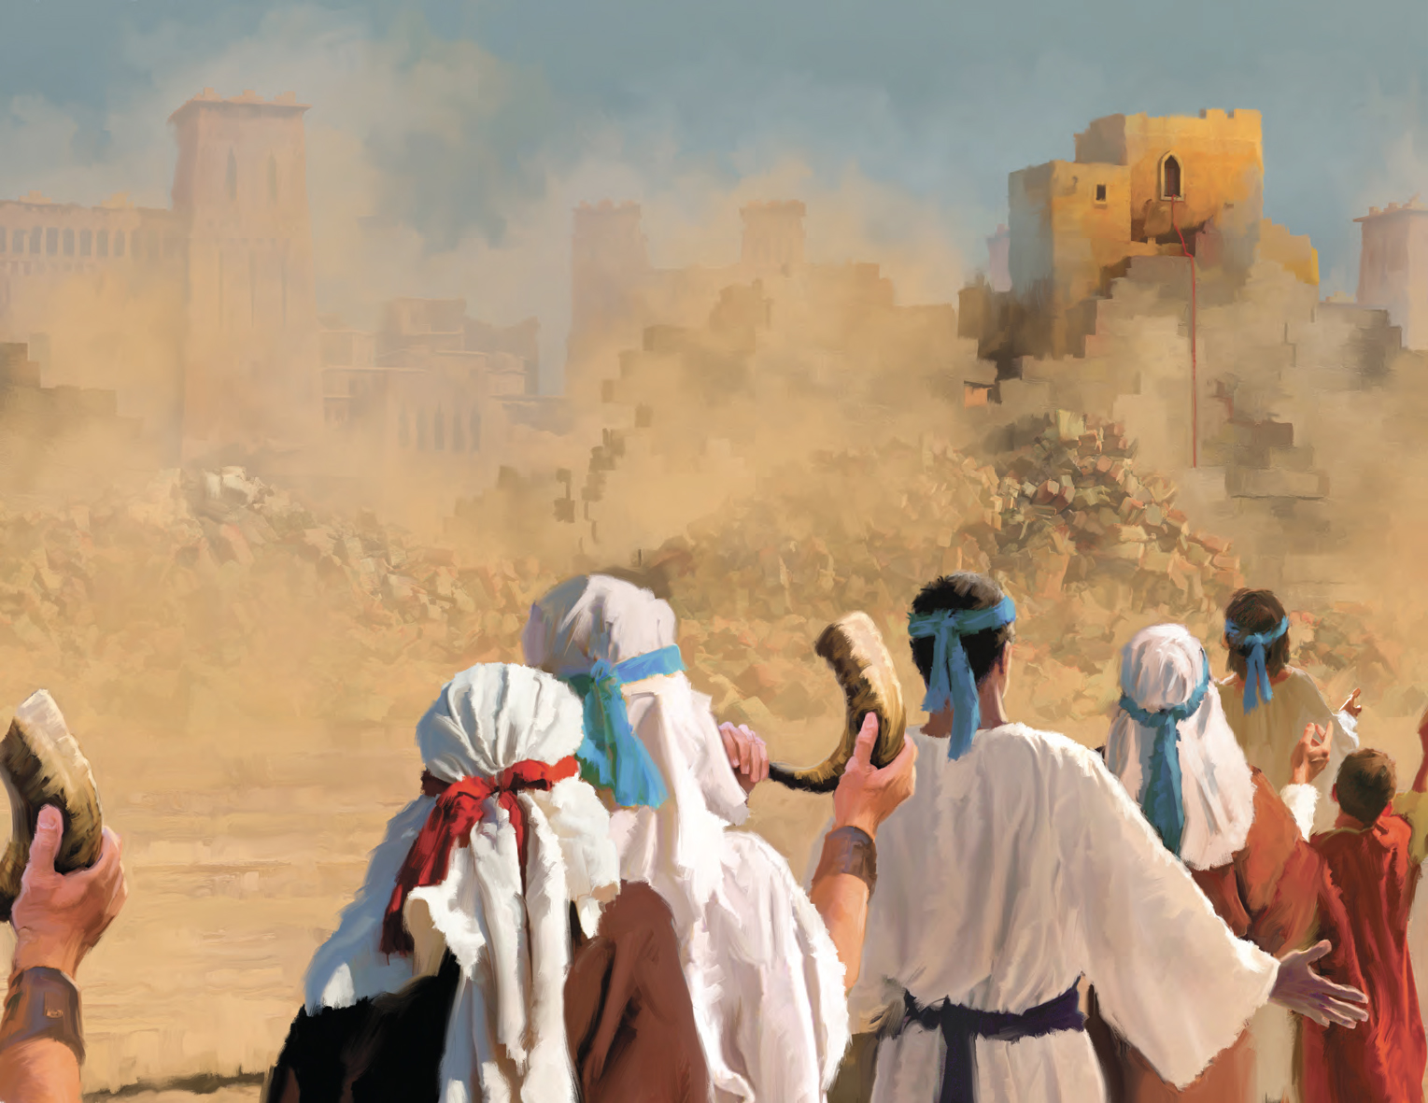
Се однесувам добро кон Божјите гласници
Со вера_____ блудницата не загина со непослушните, бидејќи ги прими шпионите во мир. (ст. 31) [Исус Навин 2]
Раав
Notes:
Trato bien a los mensajeros de Dios

Slide 16

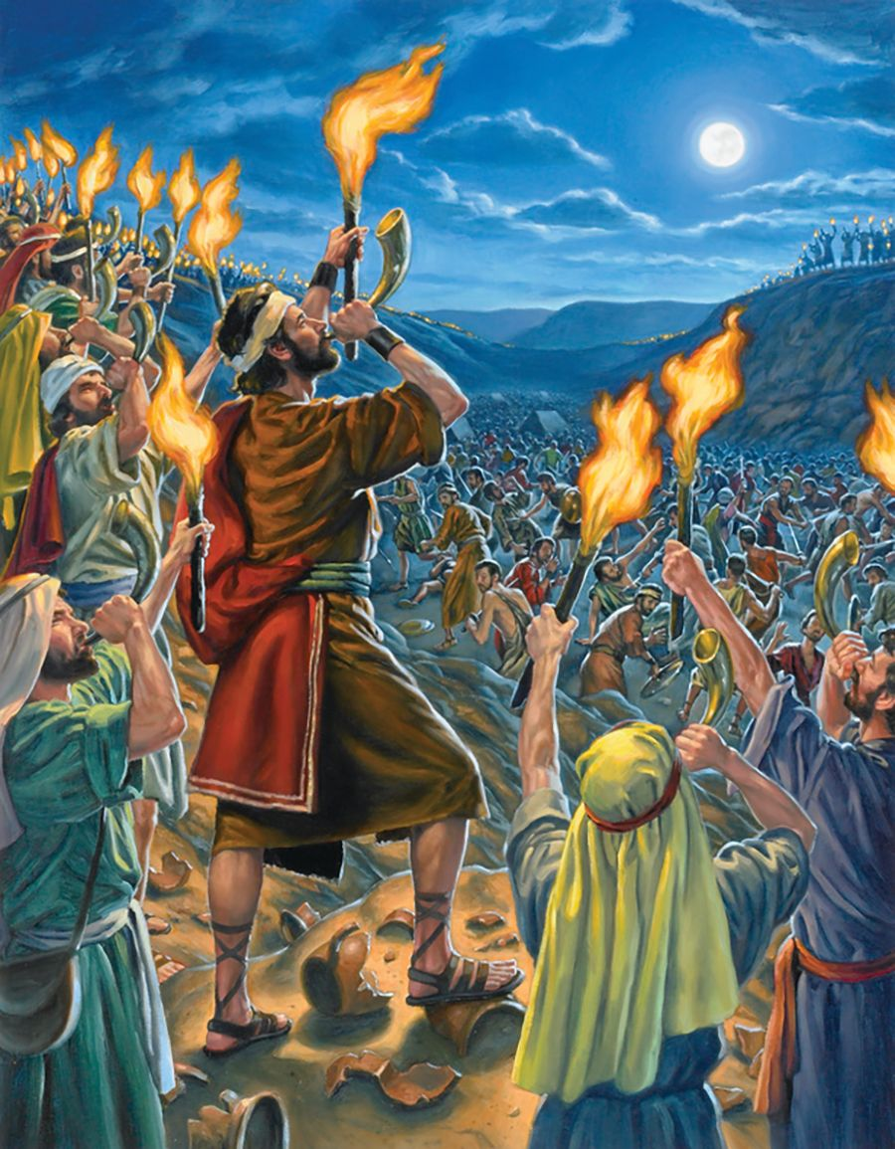
Гидеон
Со вера_______ ја победи војската на Мадијанците и Амаличаните, која беше како скакулци во мноштво, со само 300 луѓе, сите со труби во рацете и со запалени факели во ќупови. (ст. 32) [Судии 7]
Со Бога, можам да се соочам со секој проблем и ја користам досетливоста што ми ја даде Тој.
Notes:
Enfrento lo que sea con Dios y uso el ingenio

Slide 17

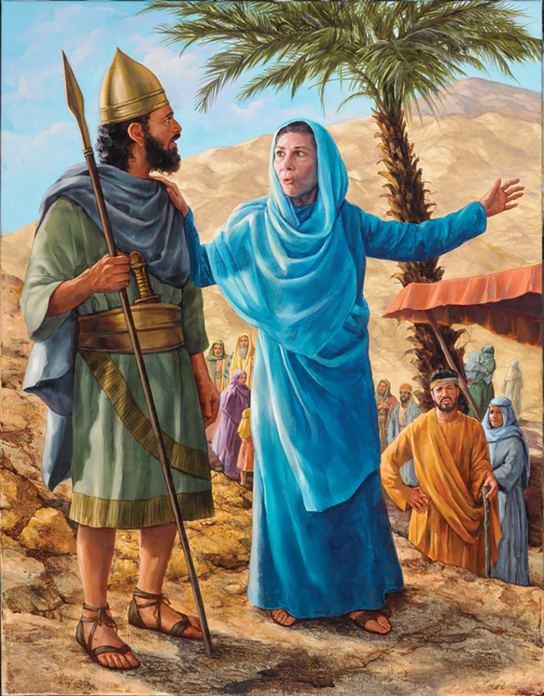
Јас победувам во битки, без разлика колку е голем или моќен мојот непријател.
Со вера______отиде
со десет илјади луѓе да
се бори против Сисара, кој имаше деветстотини железни коли и голема војска. Варак се бореше додека не остави ниту еден човек. (ст. 32) [Судии 4]
Варак
Notes:
Con Dios libro mis batallas no importa cuan grande o poderoso sea mi enemigo.

Slide 18
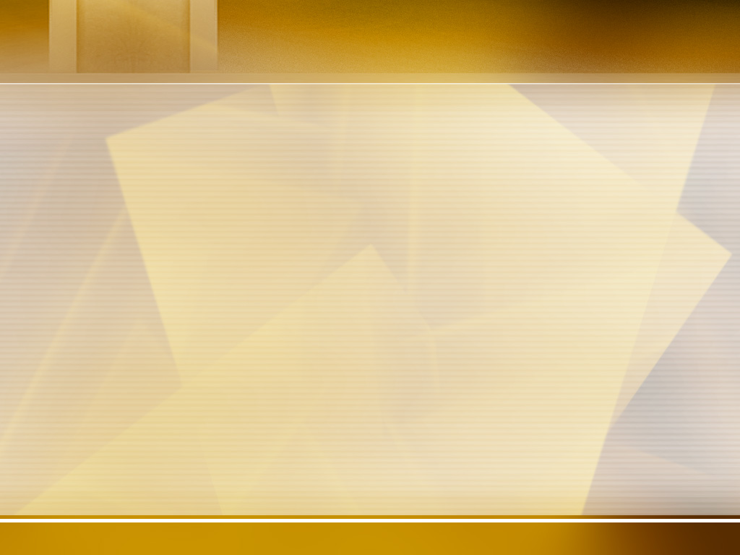
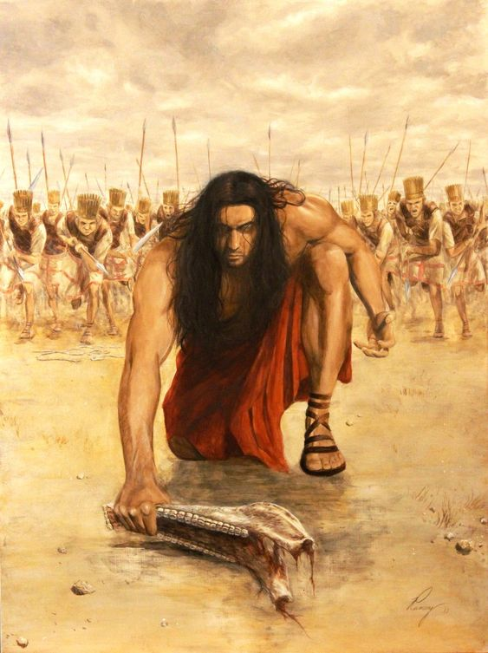
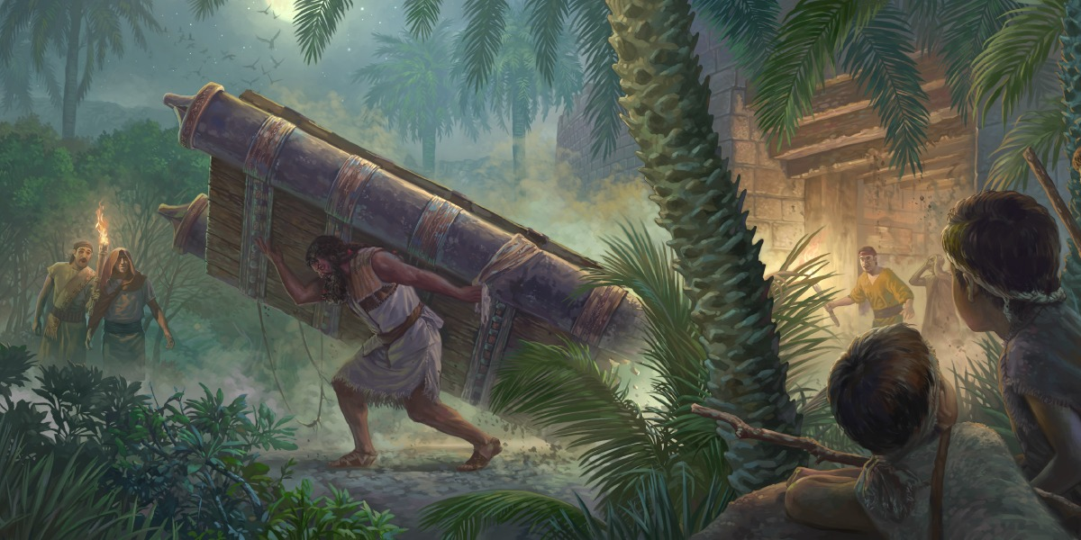
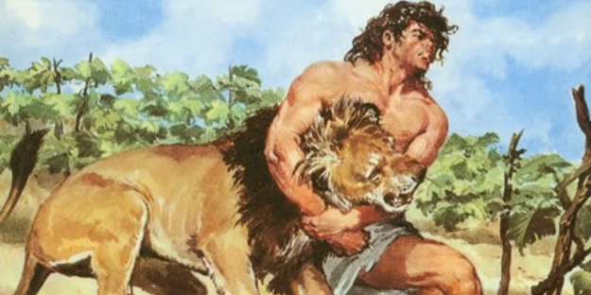
Преку Божјата сила можам да правам работи што ги надминуваат моите способности
Самсон
Со вера________ убил илјада луѓе со една вилица, срушил градска порта и му судел на Израел дваесет години. (ст. 32) [Судии 15:15-20]

Slide 19
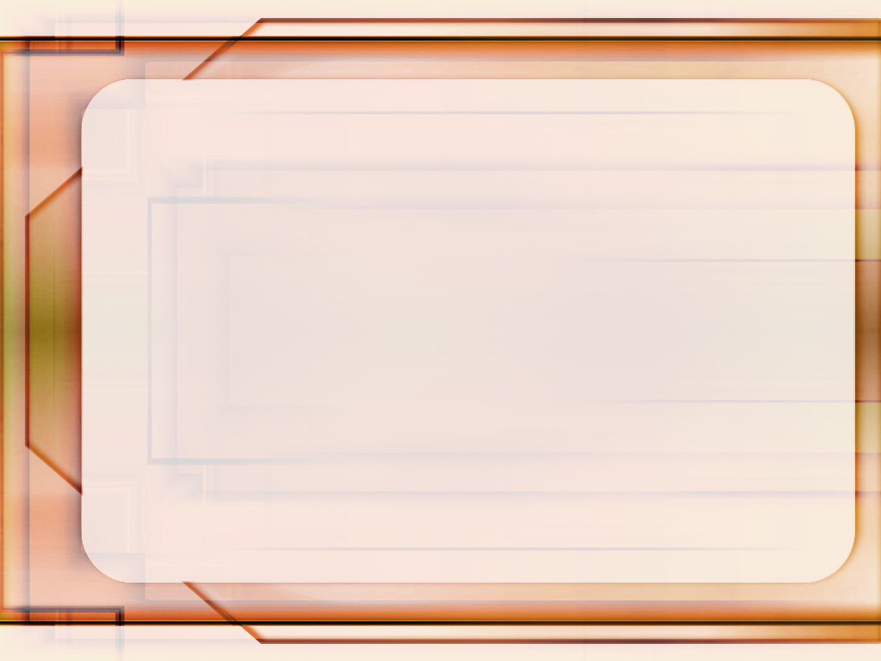
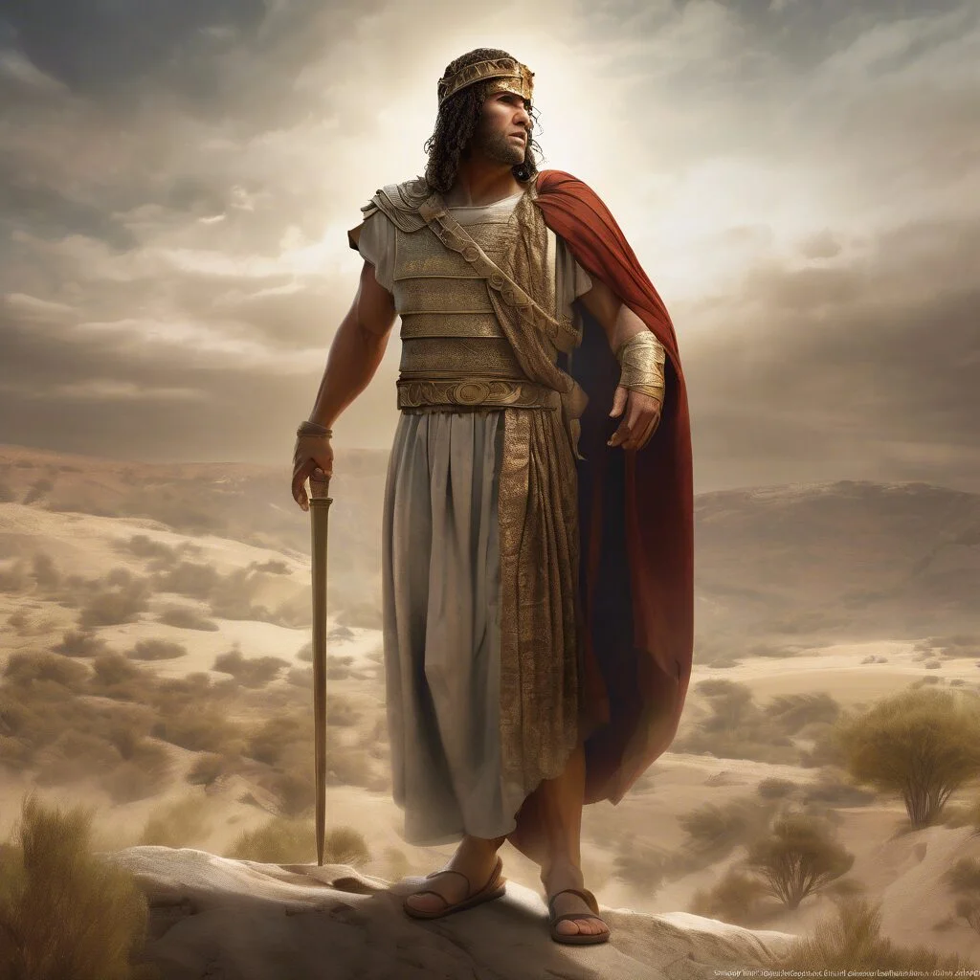
Дури и ако ме отфрлат мажите, верувам дека Бог има мисија за мене.
Со вера,______ галадскиот судија ги избави Израелците
од Амонците, ефикасно кршејќи ја нивната моќ. (ст. 32) [Судии 11:32-33]
Јефтај

Slide 20

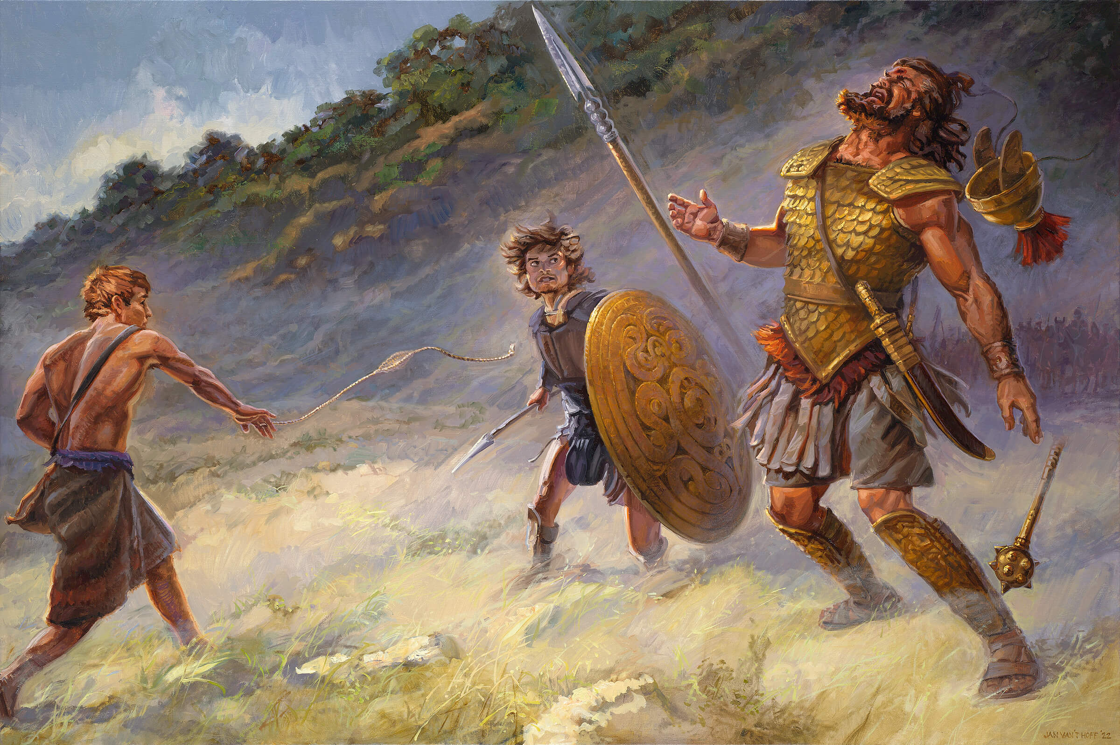
Давид
Со вера,_______ Се спротивстави на Голијат, џин, и го победи со својата праќка и камен. (ст. 32) [1 Самоил 17]
Џиновите се намалуваат кога верувам во Бога.
Notes:
Derroto al enemigo confiando en Dios y con lo que se hacer.

Slide 21

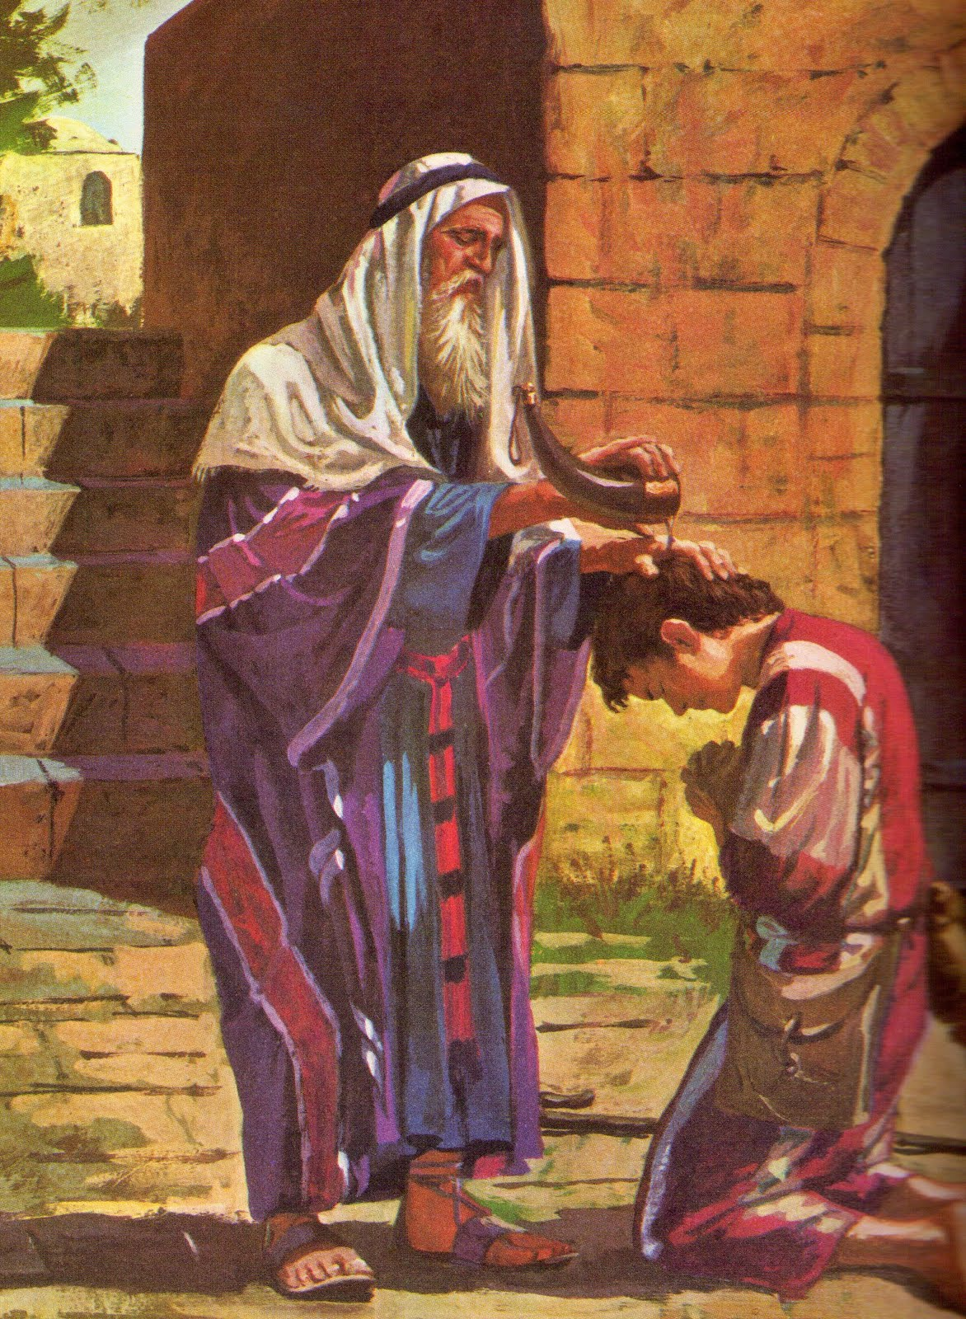
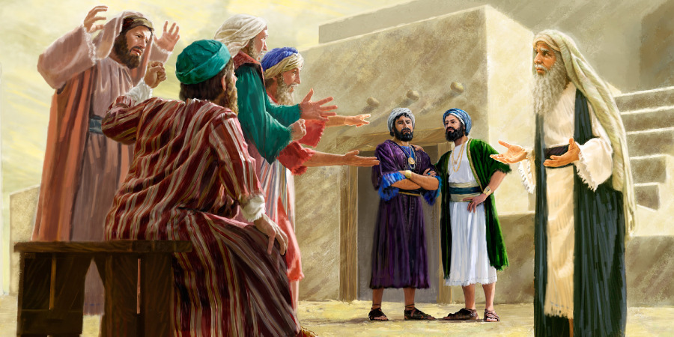
Признавам дека, до овој момент, раката Божја дејствуваше во мојот живот.
Со вера,______ последниот судија на Израел поставил споменик: „Досега ни помогна Господ“ (ст. 32) [1. Самоилова 7:12-17]
Самуил
Notes:
Sigo mi andar sabiendo que “hasta aquí me ha ayudado Dios”.

Slide 22

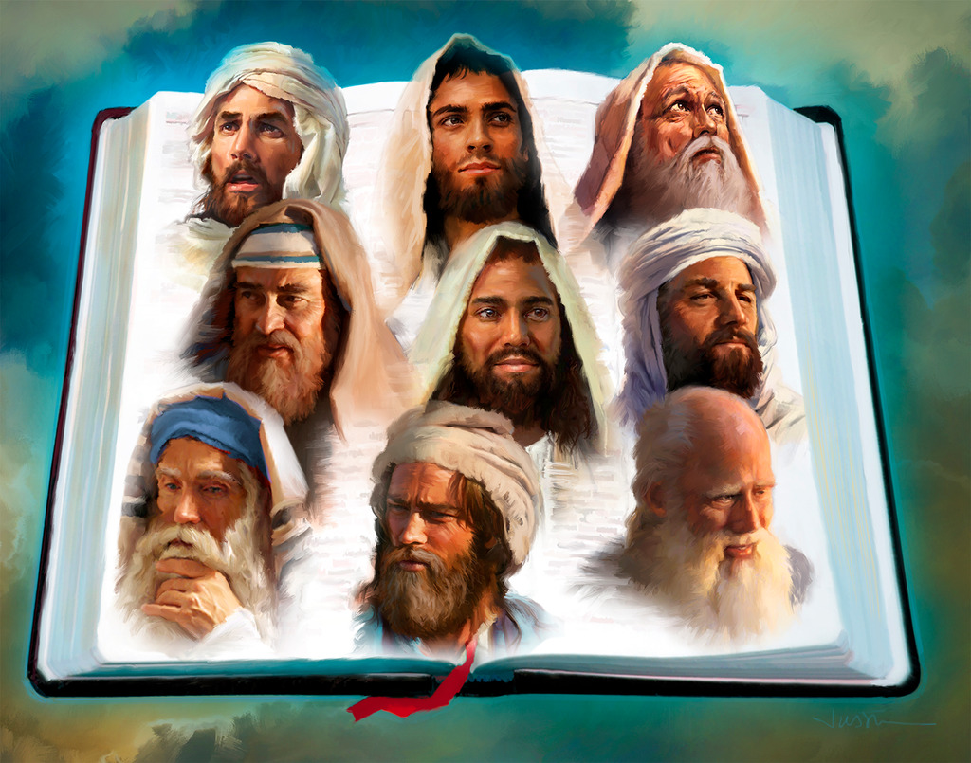
Со вера,
___________ тие отидоа и ја проповедаа Божјата порака насекаде и во секое време, како што Бог им заповеда. (ст. 32) [1 Цареви 19:15; Амос 7:15; Јона 1:1-2; Агеј 1:1]
пророците
Одам секаде каде што Бог ме праќа да го пренесам Неговиот Збор.
Notes:
Llevaré el mensaje de Dios aún en medio de dificultades

Slide 23
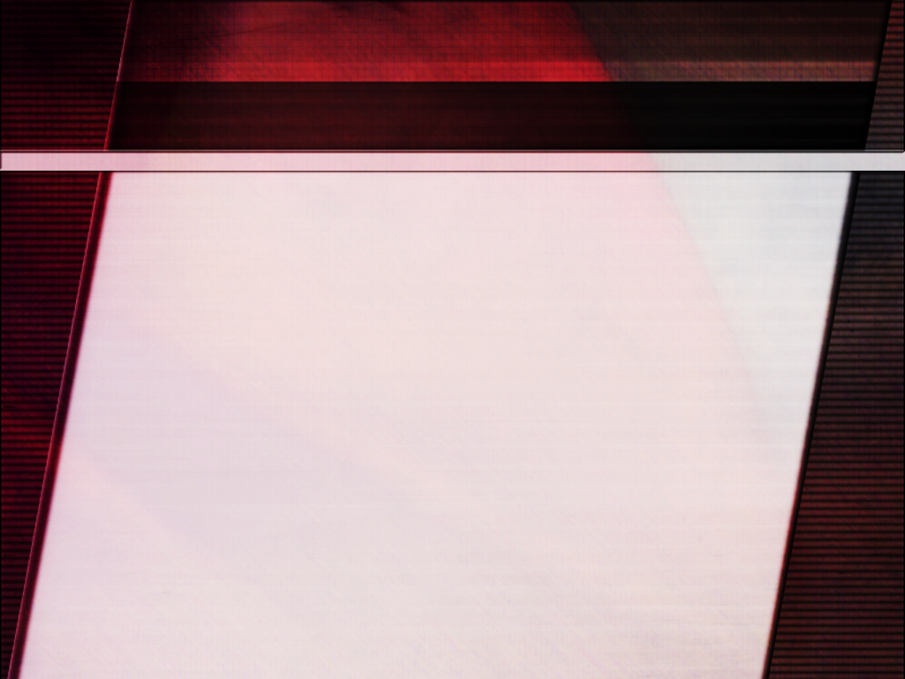
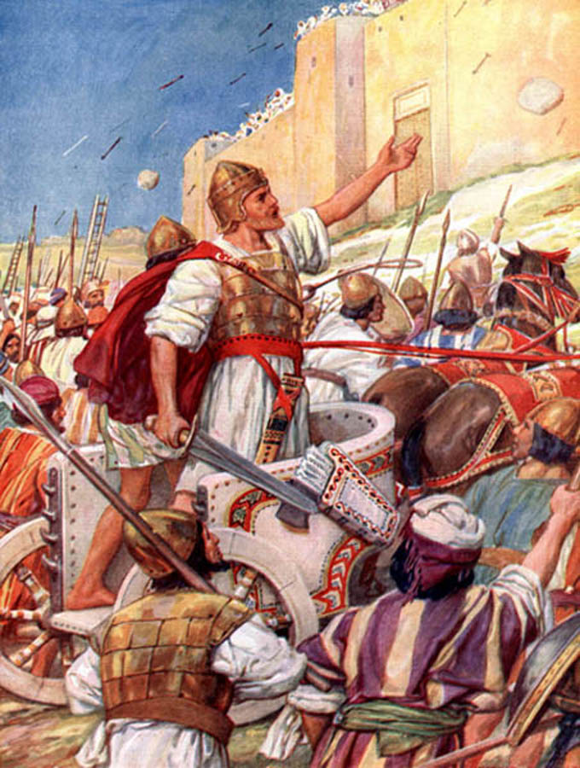
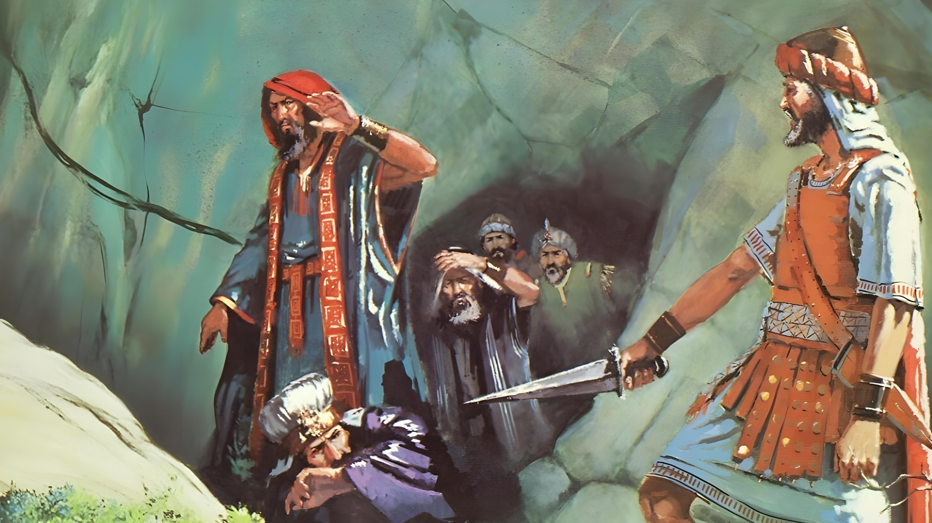
Достигнувањата во мојот живот се секогаш за слава на Бога.
Со вера______________ тие освоија царства. (ст. 33) [Броеви 31:8; 2 Самоилова 5:6-9]
Јошуа и Давид

Slide 24

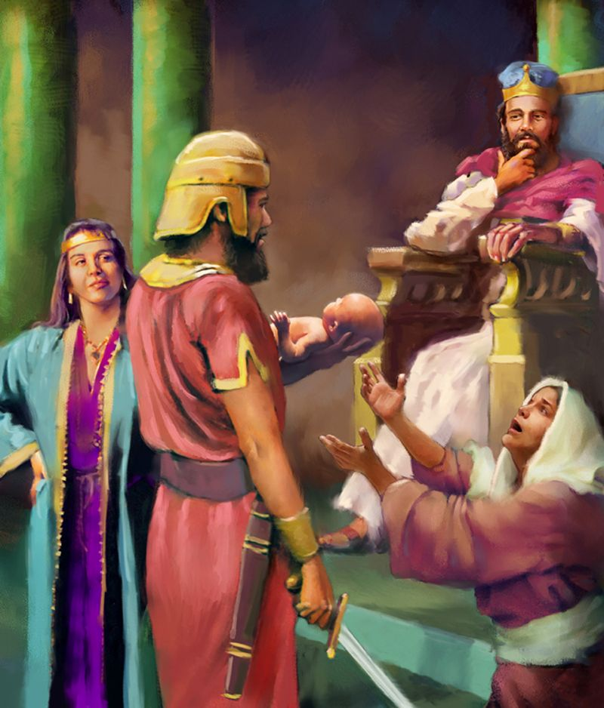
Бог ми дава мудрост да правам правда.
Со вера _________ Тој ја делеше правдата со мудроста што му ја ветил Бог.
Во оваа категорија би можеле да се вклучат бројни примери. судии и кралеви.(ст. 33) [1 Цареви 3:16-28]
Соломон
Notes:
Confío en la sabiduría que Dios le había dado.

Slide 25
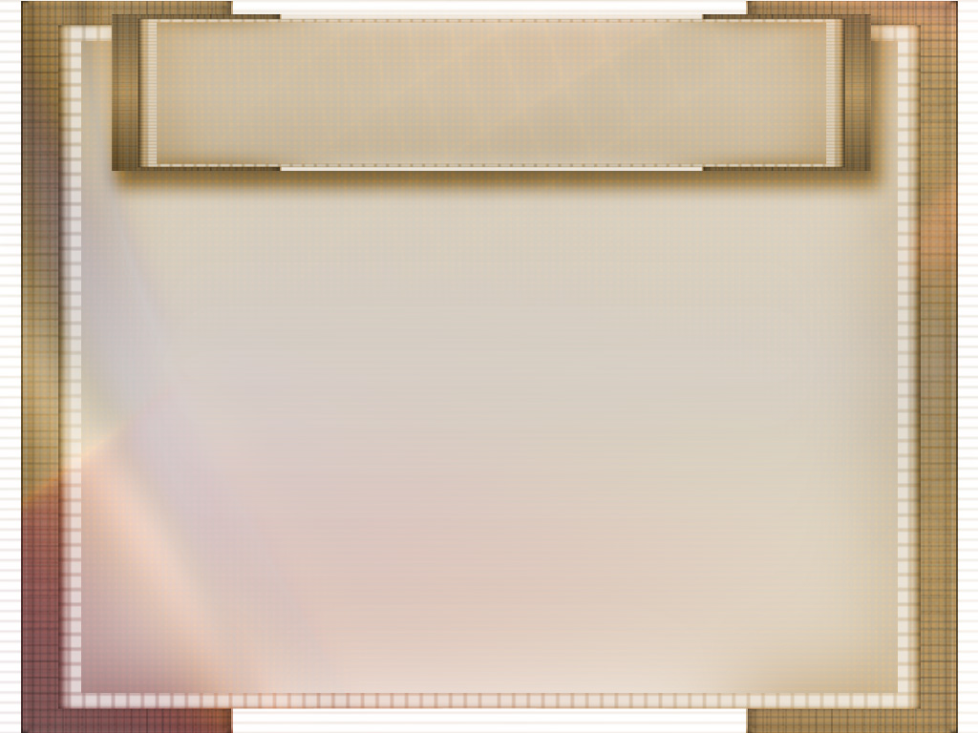
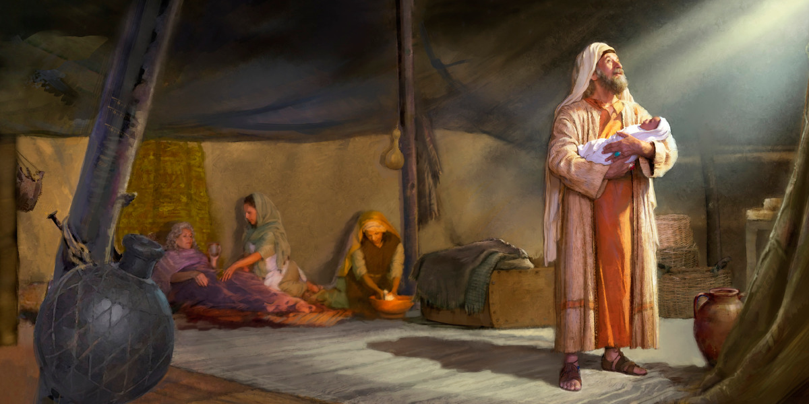
Авраам
Со вера ________ Тој го исполни ветувањето што му го даде Бог. (ст. 33) [Битие 15:4; 21:2-5]
Верувам дека Божјите ветувања секогаш се исполнуваат.

Slide 26

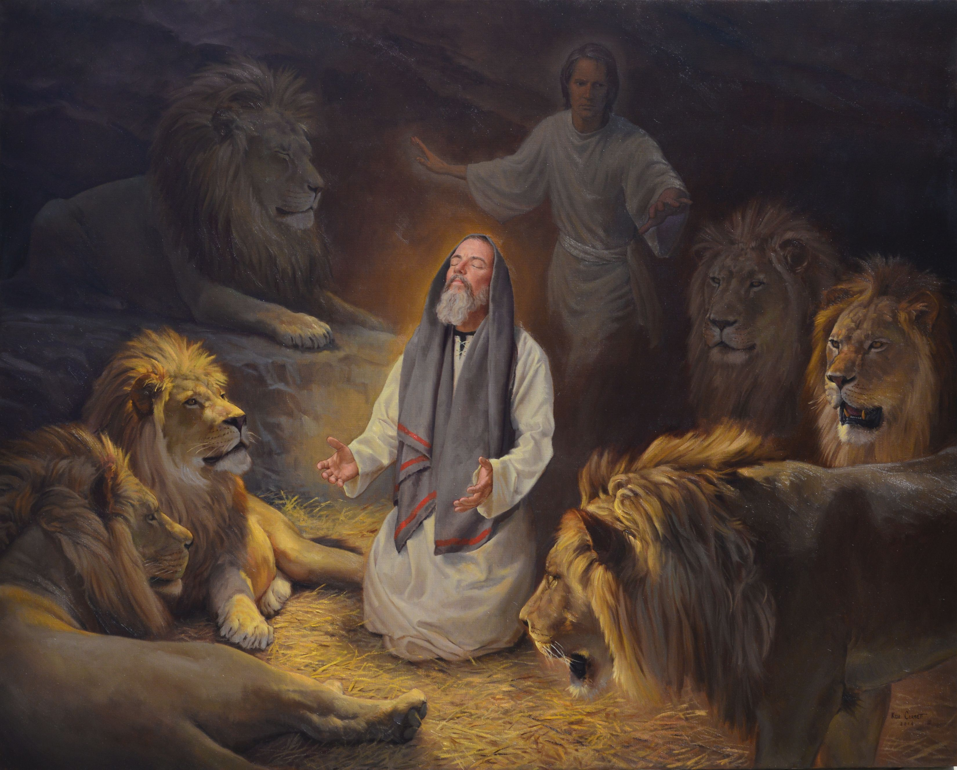
Знам дека Бог сè уште може да ме избави од сигурна смрт.
Со вера _______ Тој им ги покри устите на лавовите. (ст. 33) [Даниел 6]
Даниел

Slide 27

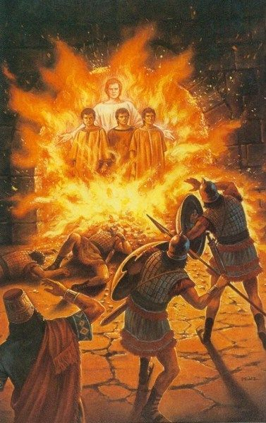
Во најтешките моменти, знам дека Бог е со мене.
Со вера _______________
___________
Тие излегле неповредени кога биле фрлени во рерна загреана 7 пати потопло од вообичаеното.
(ст. 34) [Даниел 3]
Седрах, Мисах и
Авденаго

Slide 28
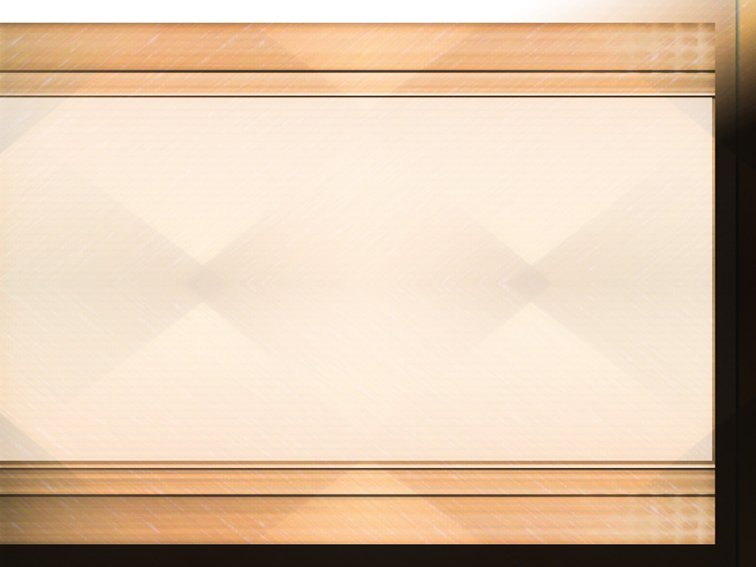
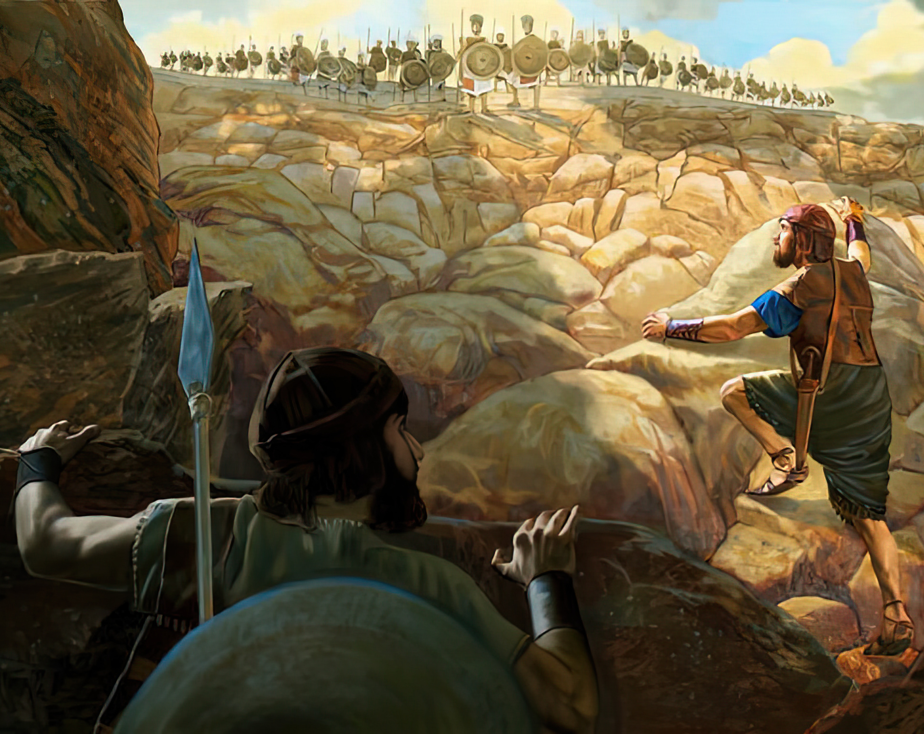
Со вера ________ Тој го избегна острилото на мечот кога се бореше против Филистејците, заедно со својот штитоносец.
(ст. 34) [1. Самоилова 14:1-23]
Јонатан
Знам дека Бог дава победа, без разлика дали сме малкумина или многумина.

Slide 29

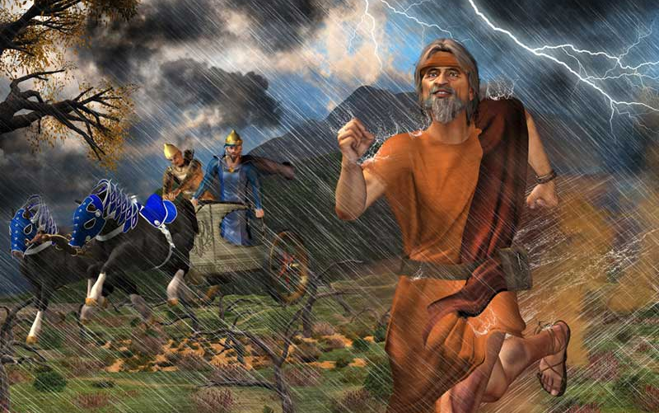

Илија и Самсон
Со вера _______________ Тие црпеа сила од слабоста. Илија, по чудото на планината Кармил, истрча пред Ахав, кој се возеше во својата кочија. Самсон го молеше Бога за сила да ги уништи Филистејците.
(ст. 34) [1 Цареви 18:42-46] [Судии 16:23-30]
Во моменти на слабост, Бог ми ја дава потребната сила.

Slide 30


Со вера ______ Тој стана силен во битката. Се бореше со народот на Израел против Амалик. Израел победуваше кога Мојсеј ги крена рацете, поддржан од Арон и Ур.
(ст. 34) [Излез 17:8-13]
Јошуа
Бог ме прави силен и ми дава победа кога верувам во Него.

Slide 31


Непријателот бега од мене во името Божјо.
Со вера _____ Тој ги порази странските војски.
(ст. 34) [2. Самоилова 10:6-14]
Јоав

Slide 32



Дури ни смртта не е проблем за Бога.
Со вера _________________________________ Ги примија своите мртви.
(ст. 35) [2 Цареви 4:18-37]
[1 Цареви 17:17-24]
Сунамитката
и вдовицата од Сарепта

Slide 33



Ќе стојам цврсто, дури и по ризик на мојот живот, верувајќи во воскресението.
Со вера _________ Тој беше мачен, одбивајќи откуп, за да може да има подобро воскресение.
(ст. 35) [Еремија 20:2; 38:6]
Еремија

Slide 34



Среде проблемите, мирно спијам или среќно пеам, верувајќи во Бога.
Јосиф
Петар
Со вера ______, _______, ________, итн. Тие претрпеа навреди и камшикувања, затвор и затвор.
(ст. 36) [Битие 37:13-24; Дела 12:1-19; Дела 16:19-24]
Павле

Slide 35



Ако морам да умрам за да останам верен или за да сведочам за вистината, нема да се двоумам.
Навутеј од Језраел
Со вера __________________ и _________ Тие беа каменувани.
(ст. 37) [1 Цареви 21:1-16; Дела 7:59]
Стефан

Slide 36


Исаија
Со вера _______ Тој умре пресечен на половина. (според традицијата). (ст. 37) (ST 17-2-1898)
Без разлика каква смрт ќе морам да доживеам, ќе му бидам верен на Бога.

Slide 37



Ќе стојам цврсто кога моите верувања ќе бидат тестирани.
Со вера _______________________ Тие беа ставени на тест во врска со тоа што треба да јадат.
(ст. 37) [Даниел 1]
Даниел и неговите пријатели

Slide 38




Дури и да умрам неправедно страдајќи од гневот на другите, сигурна сум за мојата награда.
Годалија
Со вера _________, свештениците од _____ и _______ Братот на Хуан беше убиен од острица на меч.
(ст. 37) [1. Самоилова 22:6-23; Еремија 41:2; Дела 12:1-2]
Нов
Јаков

Slide 39


Со вера _____________, Меѓу многи други, тој талкаше покриен со овчи и козји кожи, сиромашен, измачен и малтретиран. (ст. 37) [Матеј 3:1-6]
Јован Крстител
Да ја проповедам пораката што треба да ја дадам, без оглед на мојата лична ситуација.

Slide 40



Иако сега минувам низ тежок период, знам дека, во Негово време, Бог ќе го исполни она што го ветил.
Со вера ______ Тој талкаше низ пустините, планините, пештерите и пештерите на земјата, верувајќи дека, кога ќе посака, Бог ќе му го даде царството.
(ст. 38) [1. Самоилова 24]
Давид

Slide 41



Со вера____________
(Напишете го вашето име овде)
Се надевам дека ќе излезам како победник и ќе го сретнам Исус многу наскоро, на Новата Земја, за цела вечност.

Slide 42

И сите овие, иако беа пофалени за нивната вера, не го примија она што беше ветено, бидејќи Бог ни предвиде нешто подобро, за да не бидат совршени без нас. (Евреите 11:39-40)

